Slide 1
外观设计专利侵权案例分析
有酒有料“说”故事
无忧无虑“蒲”一夜！
PIY（佛山）专用分享课件
2023年2月18日

Slide 2
桌上型抽湿机外观专利
侵权案分享
分享人：李春荣
中国执业律师/专利代理师 香港公证代理
1/13
2023年2月18日

Slide 3
涉案外观专利
2/13

Slide 4
民事诉讼情况介绍
广东省外在先判决（2021）闽02民初1032号
广东省内在后判决（2021）粤03民初3150号
结论相反的两份判决书
被控侵权产品的专利权评价报告
二审法官纠结中…
法官一纠结，律师就头大
二审法官纠结完毕… （2022）粤民终2351号
3/13

Slide 5
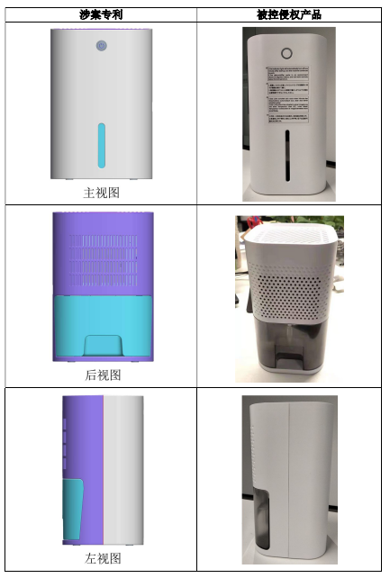
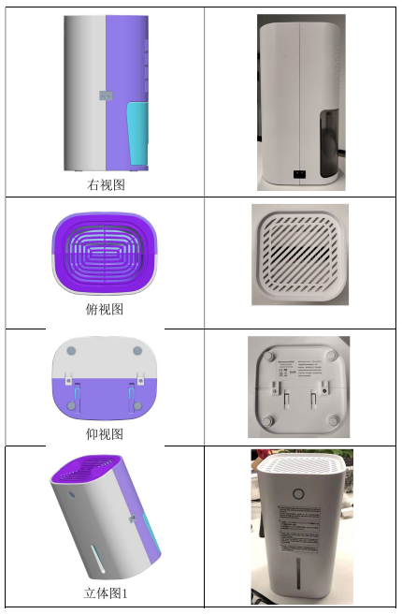
侵权认定对比图之一
4/13

Slide 6
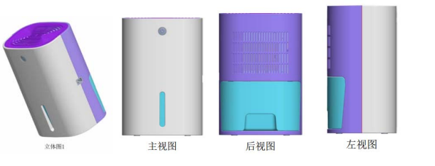
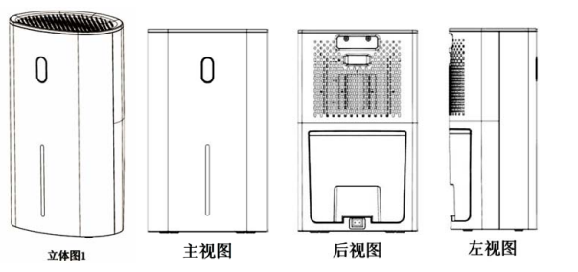
侵权认定对比图之二
5/13

Slide 7
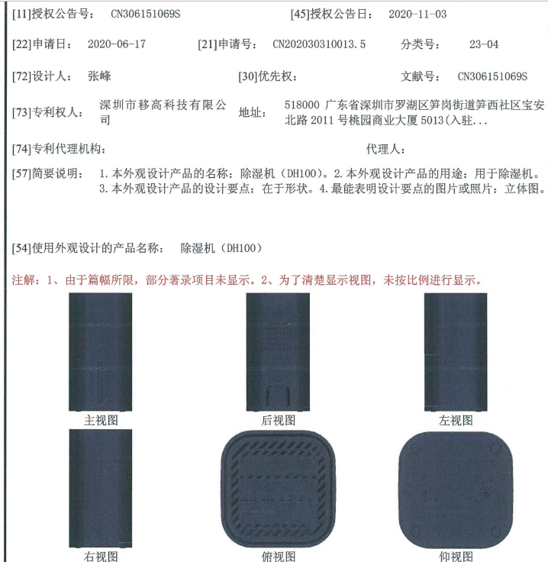
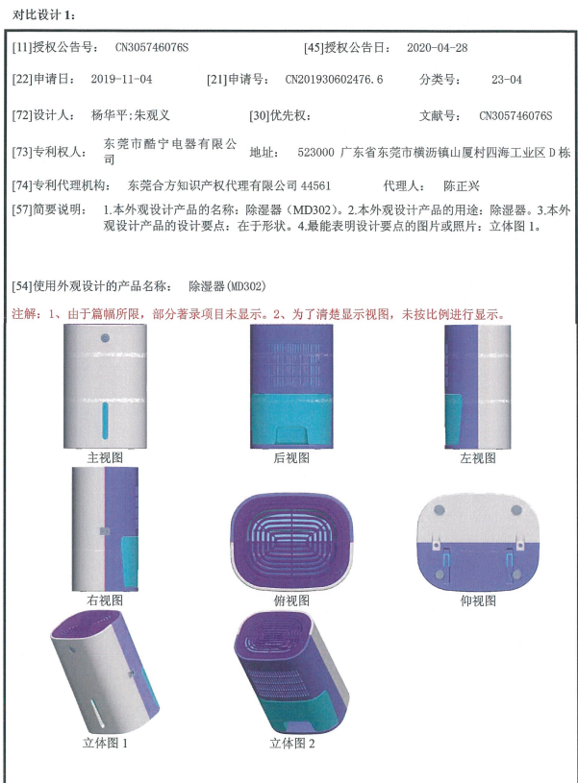
被控侵权产品的专利权评价报告
6/13

Slide 8
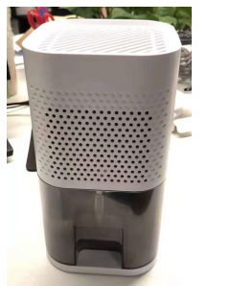
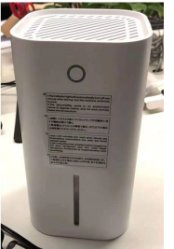
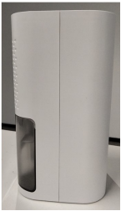
到底侵权与否？！
7/13

Slide 9
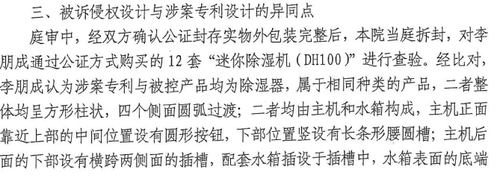
在先判决认定要点
8/13

Slide 10
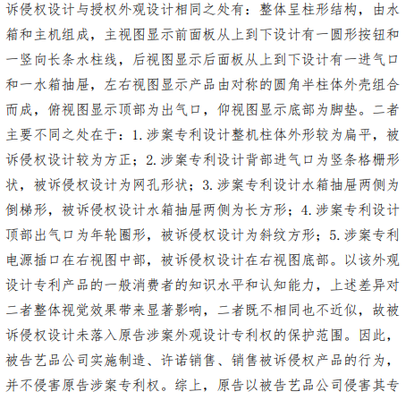
在后判决认定要点
9/13

Slide 11
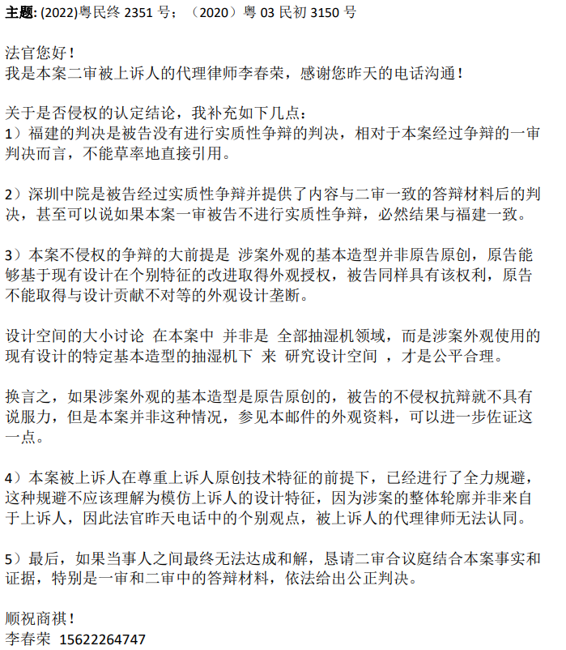
写给法官的信
10/13

Slide 12
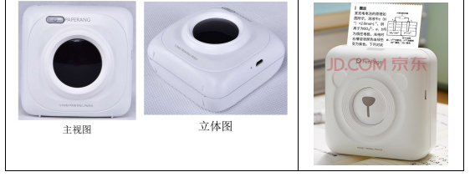
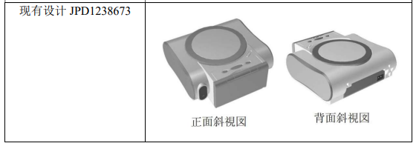
（2019）最高法民再142号案
11/13

Slide 13
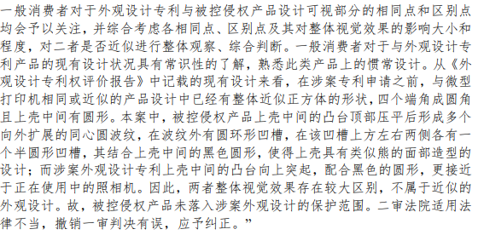
（2019）最高法民再142号判决书
12/13

Slide 14
玄妙神奇的“设计空间”
什么是外观设计的设计空间？
设计空间大小会变化吗？
设计空间大小谁说了算？
知产律师的价值在哪里？
13/13

Slide 15
彼此成就，互相温暖！
欢迎关注“李子说理”
索取一审答辩状与二审判决书！
PIY（佛山）
2023年2月18日

